Slide 1
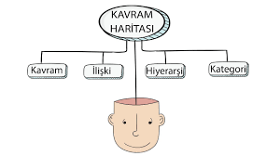
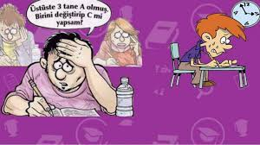
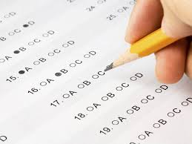
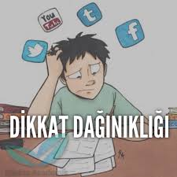
TEST TEKNİKLERİ

Slide 2
VERİMLİ TEST ÇÖZMENİN EN ÖNEMLİ YOLLARI
Test çözmesinin ilk ve en önemli kuralı konuyu bütün hatları ile iyice öğrenmektir. Konuyu öğrenmeden test çözmeye kalkmak siz de hayal kırıklığına sebep olur.
Konuyu iyi öğrenmenin en önemli yolu ise dersi dinledikten sonra zaman kaybetmeden konuyu tekrarlamak.

Slide 3
Uzun konuları bölerek çalış
Alt başlığı çok olan konularda KAVRAM HARİTASI kullan

Slide 4
KAVRAM HARİTASI ÖRNEKLERİ

Slide 5
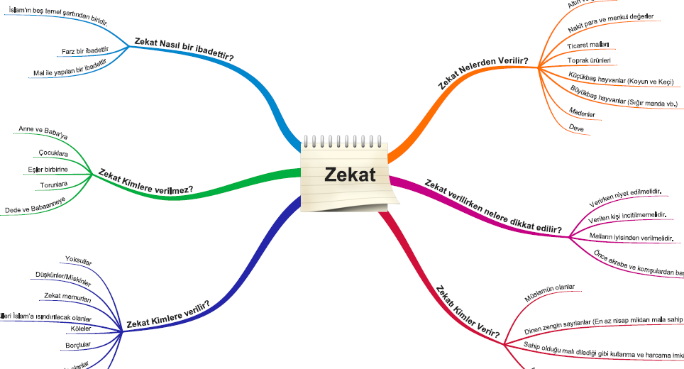
KAVRAM HARİTASI ÖRNEKLERİ

Slide 7
Konuyu iyice öğrendikten sonraki ilk aşama konu ile ilgili test çözmek.
Test Çöz Yanlışların ile ilgili Öğretmene
konuyu tekrar çalış Sor
Her soru tarzı önemlidir. Öğrencinin, cevabını doğru bilemediği her sorunun çözümünü öğrenmesi gerekir.
Konuyu yeni öğrendiyseniz; konunun testlerini kolaydan zora doğru çözün.

Slide 8
Soru çözerken süre tutun. Süre tutarak hız kontrolü sağlayabilirsiniz.
Sınavlardaki sorular beş farklı zorluk derecesine sahiptir. Testteki soruların zorluk derecesi farklı olsa da kolay sorunun da zor sorunun da puanı aynıdır
Turlama Tekniği” : 1. Turda normal, kolay ve çok kolay soruları çözerek testin %70’ini rahatlıkla yapabilir. 2. Turda puanını öğrenci daha da arttırabilme şansına sahiptir.

Slide 9
Her testte cevaplayamayacağınız kadar zor olan sorular bulunabilir. Bu tip soruların moralinizi bozmasına izin vermeyin. Çünkü; tüm soruların %10’u çok kolay/çok zor, %20’si zor/kolay, %40’ı normal bilgi ve yorum gücü seviyesindedir.

Slide 10
Turlama tekniğinde önce bildiğiniz soruları yapmaya başlamanız anlamına gelir.
O anda bilemediğiniz soruların yanına “?” işareti koyarak diğer turda bakabilirsiniz
Üst üste yapamadığınız size zor gelen sorular olabilir. Bunun normal olduğunu kitapçık türünden dolayı böyle dizilebileceğini aklınıza getirerek moralinizi yüksek tutun. Üst üste kolay soruların geldiğini ilerleyen sayfalarda göreceksiniz.
Önemli olan testte kaç soruyu doğru yaptığınız değildir. Burada eksik olduğunuz konuları belirleyip o konulara çalışmanız, yanlış cevapladığınız soru ve soru türlerini doğruya çevirebilmeniz önemlidir .

Slide 11
HEP DİKKATSİZLİKTEN KAÇIRIYORUM !!

Slide 12
DİYORSANIZ…
Dikkatsizlik yapmamak için;
Bütün şıkları okuduktan sonra cevabı bulun. Bazı sorular sizden en doğru cevabı ister.İlk Gördüğünüz şıkka atlamayın.
Sayısal sorularda mutlaka kalem kullanarak cevaplayın. İşlem hatası yapmamak için
Her sorudan sonra kodlama yaparak bir sonraki soruya geçmeye hazırlanmış olursunuz. Kaydırma ihtimalinizi en aza indirmiş olursunuz.
Soruları çok hızlı okumayın.

Slide 13
Soru köklerine dikkat edin “değildir, olamaz, yanlıştır, hiçbir zaman, asla, birbirinden farklı, ayrı ayrı, yan düşünce vb.” gibi ifadeleri gözden kaçırmayın. Çünkü; insan psikolojisi soru içindeki ifadeleri olumlu yönde algılamaya eğilimlidir.

Slide 14
Bazı sorularda, soruda verilenlerden cevaba gidemiyorsanız, şıkları eleyerek doğru cevaba yaklaşabilirsiniz.

Slide 15
Soru paragrafının tamamının altı ÇİZME sadece önemli yerlerin altını ÇİZ
Bazı öğrenciler soru, paragraf ve seçeneklerin tamamının altını çizmekteler. Bu çok sık yapılan, yanlış bir uygulamadır. Altını çizmek öğrencinin okumasını yavaşlatacak ve her tarafı çizilmiş bir kitapçık dikkatin dağılmasını da kolaylaştıracaktır. Altı çizilen paragraf ve seçenekler tekrar okunması gerektiğinde bu durum okumalarını da zorlaştırmaktadır. Ayrıca soru ve paragraflarda sadece önemli yerlerin altını çizmek faydalıdır. Bu nedenle öğrencilerin bu yanlış alışkanlığı bırakmaları ve sadece önemli yerlerin altını çizmeleri faydalı olacaktır.

Slide 16
Kolay Soruları Hafife Alma
Özellikle ders başarıları iyi olan öğrenciler zor soruları doğru yaparken, kolay soruları yanlış yapıyorlar. Öğrencilere göre sorunun çok basit olması, öğrencide bir rahatlığa neden oluyor ve rahatlama ile birlikte dikkati dağılıyor. Bu durum da basit hataları beraberinde getiriyor.

Slide 17
Bazen de öğrenciler, kolay soruları çözerken, yapamadığı bir önceki soruyu veya bir sonraki soruyu düşünmeye başlıyor. Beynimiz aynı anda iki şeye odaklanamadığı için de yanlış okuma, işlem hatası, yanlış seçeneği işaretleme gibi hataları yapabiliyor.

Slide 18
KOLAYLIKLAR DİLERİM
Psk. Danışman ve Rehber Öğretmen
Ayşegül AKTÜRK

